Slide 1
ВИЩИЙ ДЕРЖАВНИЙ НАВЧАЛЬНИЙ ЗАКЛАД УКРАЇНИ
“УКРАЇНСЬКА МЕДИЧНА СТОМАТОЛОГІЧНА АКАДЕМІЯ”
КАФЕДРА ЗАГАЛЬНОЇ ХІРУРГІЇ
Рани та рановий процес
м. Полтава

Slide 2
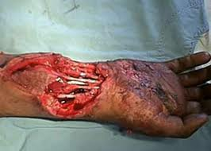
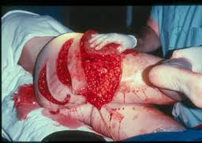
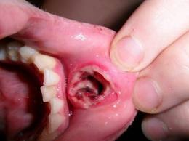
Визначення
Рана (vulnus) - це будь-яке пошкодження макроорганізму, яке супроводжується порушенням цілісності покровних тканин - шкіри чи слизових

Slide 3

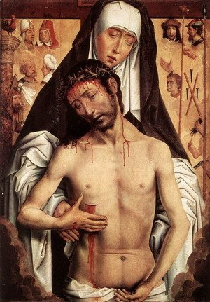
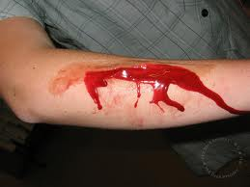
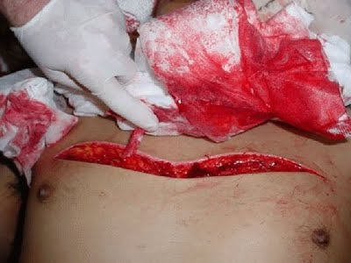
Основні ознаки рани
1. Біль (dolor)
2. Кровотеча
(haemorrhagia)
3. Зяяння (hiatus)

Slide 4
Класифікація ран
За етіологією:
Механічні:
    Травматичні (випадкові): побутові, виробничі, автодорожні, військового часу
    Хірургічні (операційні)
Термічні (високі або низькі температури)
Хімічні (хімічні сполуки: кислоти, луги та ін.)
Радіаційні ураження
В наслідок порушення трофіки тканин (трофічні виразки, пролежні та ін.)

Slide 5
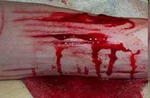
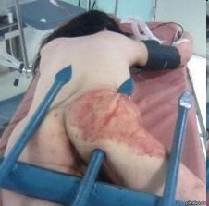
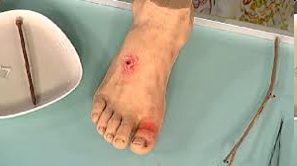
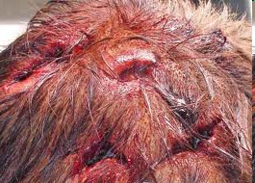
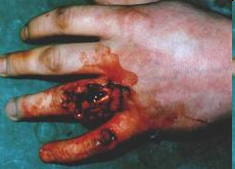
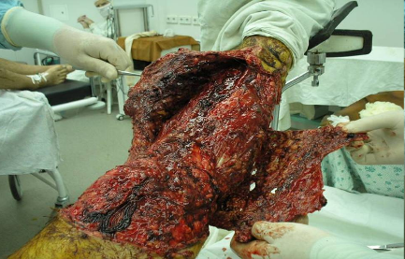
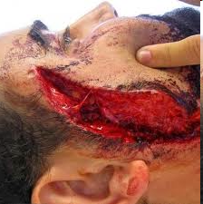
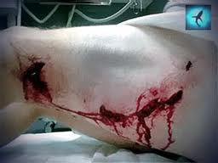
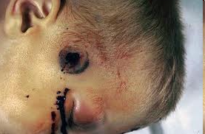
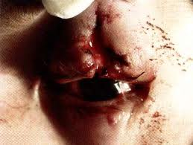
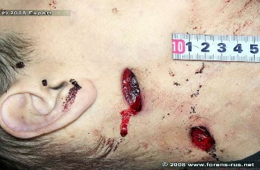
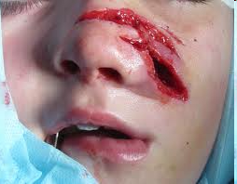
Класифікація ран
За видом та характером дії предмету, що ранить:
Різана рана
Колота рана
Забита рана
Рвана рана
Розтрощена рана
Рублена рана
Укушена рана
Вогнепальна рана
Змішані рани
Рвано – забита
рана
Колото - різана
рана
Укушено – рвана
рана

Slide 6
Вогнепальна рана
характеризується більшою тяжкістю і гоїться набагато гірше, ніж рана, нанесена холодною зброєю;
наноситься предметом (куля, дріб, осколки снаряда), що рухається з високою швидкістю;
енергія предмета, який рухається, передається тканинам, що приводить до їх ушкодження;
сучасні кулі, маючи малу масу і значну швидкість польоту, при влученні в тканини втрачають свою стабільність і, просуваючись вглиб, легко змінюють напрямок руху, ніби «перекидаючись», що ще більше травмує раньовий канал тканини;

Slide 7
Для вогнепальних ран характерно:
наявність трьох зон ушкодження:
1 зона – безпосередньо раньовий канал (може містити кулю, сторонні предмети, обривки некротизованих тканин, вилиту кров, бактерії)
2 зона – зона прямого травматичного ушкодження (виникає під впливом кінетичної енергії, переданої від кулі тканинам, містить нежиттєздатні тканини, просочені кров‘ю)
3 зона – зона молекулярного струсу (ділянка із ушкодженими клітинними структурами і метаболізмом тканин, що при зниженні перфузії та оксигенації тканин некротизується)

Slide 8
складний анатомічний характер ушкоджень:
  внаслідок зміни напряму руху в тканинах рановий канал набуває складної конфігурації;
високий ступінь інфікування:
  вогнепальна рана, забруднена маслом і кіптявою від предмета, що ранить, обривками одягу;
  наявність некротичних тканин, невеликий розмір вхідного отвору і глибокий рановий канал утруднюють доступ кисню, створюють передумови для розвитку інфекції, в тому числі й анаеробної;

Slide 9
додаткові характеристики (за характером раньового каналу)
  наскрізне поранення (має вхідний і вихідний отвори, при цьому куля не залишається в організмі)
  сліпе поранення (має лише вхідний отвір, і куля залишається в тканинах потерпілого в кінці раньового каналу);
  дотичне поранення (поранення поверхневих тканин, без проникнення вглиб тканин).

Slide 10
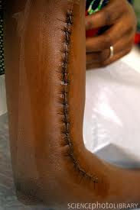
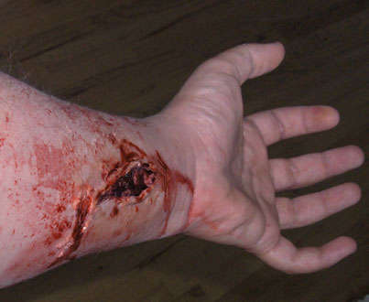
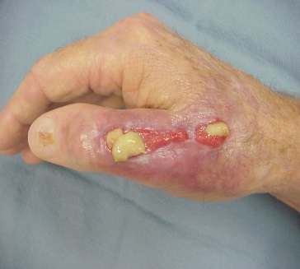
Класифікація ран
За ступенем інфікування:
Асептична (операційна) рана – наноситься в
операційній з повним додержанням правил
асептики
Свіжоінфікована рана – будь-яка рана
нанесена поза операційною до 3-х діб з
моменту пошкодження та кількістю мікро-
організмів в рані до 10⁵ на 1 г тканини
Гнійна рана – рана з розвиненим інфекційним
процесом та кількістю мікроорганізмів у рані
більше 10⁵ на 1 г тканини

Slide 11
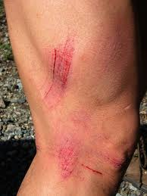
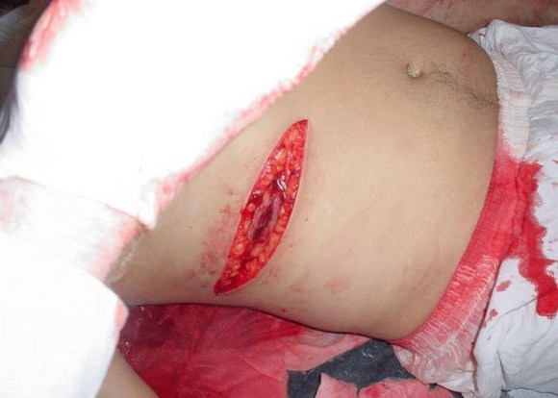
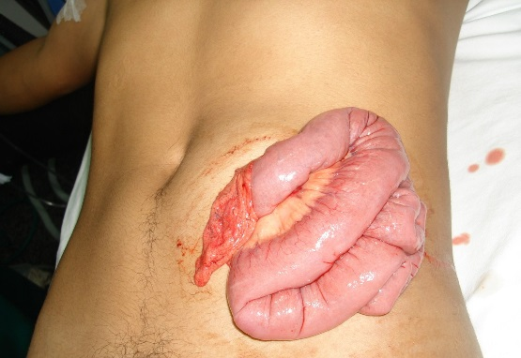
Класифікація ран
За глибиною проникнення в тканини:
Поверхнева рана
Непроникаюча рана – з ушкодженням м’яких
тканин, але без проникнення в порожнини
організму
Проникаюча рана – з проникненням в
порожнини організму (з пошкодженням
або без пошкодження внутрішніх органів)

Slide 12
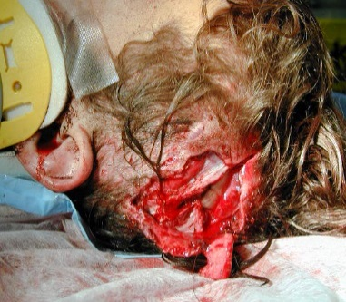
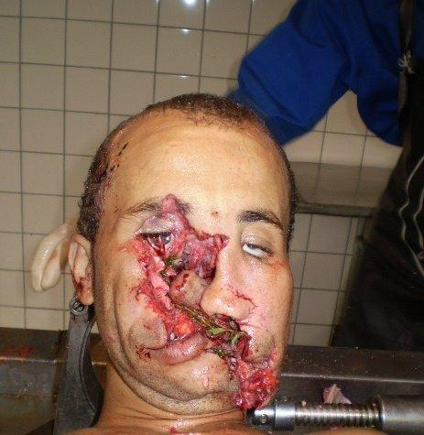
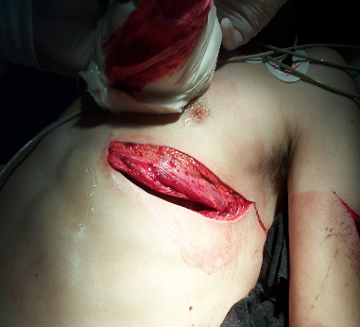
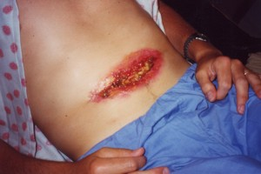
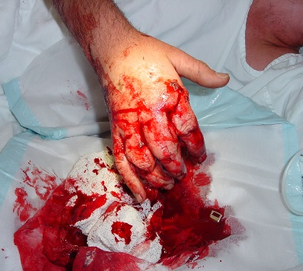
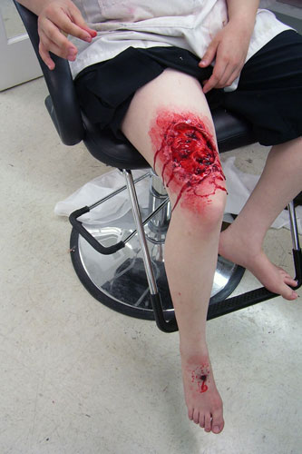
Класифікація ран
За локалізацією ураженої частини тіла:
Голови та обличчя, шиї
Тулуба (грудей, живота)
Верхніх та нижніх кінцівок і т.д.

Slide 13
Класифікація операційних ран в залежності від ступеня мікробної контамінації
Асептичні (чисті) – після планових оперативних втручаннь без розтину просвіту внутрішніх органів (радикальна операція грижі, видалення варикозних вен, резекція щитовидної залози та ін.)
Умовно асептичні (умовно чисті) – після операцій з розтином просвіту внутрішніх органів у яких можлива наявність мікроорганізмів (планова холецистектомія, екстирпація матки та ін.)
Умовно інфіковані (контаміновані) – після операцій під час яких контакт з мікробною флорою більш значний (апендектомія при флегмонозному апендициті, холецистектомія при флегмонозному або гангренозному холециститі, геміколектомія та ін.)
Інфіковані (гнійні) – після екстренних операцій з приводу різних гнійних процесів (перитоніт, абсцеси, флегмони, перфорація полих органів, емпієма плеври та ін.)

Slide 14
Перебіг ранового процесу
Рановий процес – сукупність клінічних, патофізіологічних, біохімічних, бактеріологічних та морфологічних змін, які характеризують динаміку загоєння рани

Slide 15
Рановий процес
умовно поділяють
Загальні реакції
організму
Загоєння рани

Slide 16
Загальні реакції організму – комплекс біологічних реакцій організму у відповідь на пошкодження.
Складається з двох послідовних фаз:
І фаза (1-4 діб після поранення) – проявляється загальною адаптивною реакцією організму у відповідь на дію пошкоджуючого фактору (за рахунок збудження симпатичної НС):
- підвищення температури тіла
- підвищення основного обміну
- збільшення розпаду білка, жиру, глікогену
- зменшення маси тіла та ін.

Slide 17
ІІ фаза (4-10 діб після поранення) – переважає вплив парасимпатичної нервової системи:
- підвищення маси тіла
- нормалізація білкового обміну
- активізація процесів регенерації

Slide 18
Загоєння рани - один із самих складних біологічних процесів, що відбувається протягом життя людини, який являє собою універсальну реакцію організму, що розвивається у відповідь на дію пошкоджуючих факторів та представляє собою скоординований клітинний та біохімічний процес зі складним комплексом біологічних реакцій, кінцевою направленістю якого є репарація травмованих тканин.

Slide 19
Репарація – процес відновлення структури ДНК клітини, пошкодженої при нормальному біосинтезі ДНК або внаслідок дії фізичних чи хімічних агентів. Здійснюється спеціальними ферментними системами клітини.
Регенерація — це відновлення структурних елементів тканини замість пошкоджених або загиблих.

Slide 20
Види регенерації
Фізіологічна регенерація - відбувається протягом усього життя організму і характеризується оновленням клітин слизових, серозних оболонок, внутрішніх органів, різних тканин (зміна покривного епітелію, еритроцитів, лейкоцитів та ін..)

Slide 21
Види регенерації
Репаративна регенерація – відновлення тканин організму внаслідок їх пошкодження патологічним процессом (некроз).
Вона буває:
а) Повна (або реституція) – заміщення некротично зміненої тканини ідентичною тій, що загинула і місце пошкодження зникає безслідно (кістковий мозок, епідерміс, епітелій слизових оболонок)
б) Неповна (або субституція) – дефект заміщується сполучною тканиною з подальшим формуванням рубця (серце, нервова тканина).

Slide 22
Види регенерації
Патологічна регенерація – процес відновлення тканин відбувається не так, як у звичайних умовах та виникае при спотворенні ходу регенераторного процесу (млявий та затяжний перебіг ранового процесу, утворення колоїдних рубців, виразок та ін.)

Slide 23
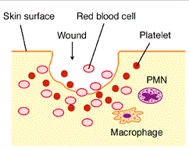
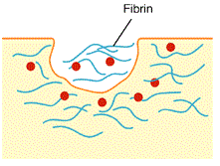
Схема загоєння рани
Гемостаз (10хв.)
Травматичний (патогенний) фактор
Пошкодженя клітин
Порушення цілісності кровоносних судин
Вихід в рану внутрішньо-клітинних субстанцій
вазоактивні речовини
медіатори запалення
Вихід в рану крові:
клітинні елементи (еритр. , лейк., тромб.)
білкові сполуки плазми (фібриноген)
Ініціація судинної та клітинної відповідей
Вазоконстрикція
Активація згортальної системи крові
Утворення фібринової сітки
УТВОРЕННЯ ФІБРИНОВОГО ЗГУСТКУ, ЗАКРИТТЯ КРАЇВ РАНИ, ГЕМОСТАЗ

Slide 24
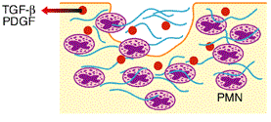
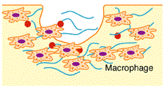
Схема загоєння рани
Запалення (3-5 діб)
Місцеві прояви:
Гіперемія
Гіпертермія
Набряк
Ацидоз
Гіпоксія
Біль
Порушення функції
Активізація ферментних систем плазми крові (комплемента, кінінів, фібриноліза та ін.)
Вазодилатація
Посилення судинної проникненості
Ексудація білкових сполук плазми (антитіл, комплемента, кініногенів) та міграція лейкоцитів в рану
Фагоцитоз
ОЧИЩЕННЯ РАНИ
Макрофагальна продукція стимулів до проліферації клітин та протеіновому синтезу

Slide 25
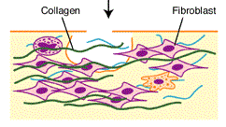
Схема загоєння рани
Проліферація (від 5 діб до 3 нед.)
Клітинна міграція та проліферація (фібробластів, ендотеліоцитів, кератиноцитів)
Молекулярний синтез (колаген, протеоглікани)
Неоангіогенез
Полімеризація колагена та формування поперекових сполучень
УТВОРЕННЯ ГРАНУЛЯЦІЙНОЇ ТКАНИНИ ТА ЗАПОВНЕННЯ НЕЮ ДЕФЕКТУ РАНИ

Slide 26
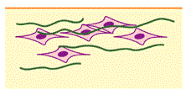
Схема загоєння рани
Диференціація (від 3 нед. до 2 років)
Ремоделювання
(колагенолізис, механічні зміни, судинне ремоделювання)
СКОРОЧЕННЯ РАНИ, УТВОРЕННЯ РУБЦЯ, ЕПІТЕЛІЗАЦІЯ, ДОЗРІВАННЯ РУБЦЯ

Slide 27
Класифікація фаз ранозагоєння
за Руфановим І.Г. (1954 р.)
1. Фаза гідратації
2. Фаза дегідратації
за Гірголавом С.С. (1956 р.)
1. Підготовчий період
2. Період регенерації
3. Період формування рубця

Slide 28
Класифікація фаз ранозагоєння
за R. Ross (1968 р.)
1. Фаза запалення
2. Фаза проліферації
3. Фаза реорганізації та ремоделювання
За Стручковим В. І. (1975)
1. Фаза запалення
2. Фаза утворення та дозрівання грануляційної тканини
3. Фаза епітелізації

Slide 29
Класифікація фаз ранозагоєння
за Кузіним М.І. (1977 р.)
1. Фаза запалення (1-5 діб):
а) період судинних змін
б) період очищення рани
2. Фаза регенерації (6-14 діб)
3. Фаза утворення та реорганізації рубця
(з 15 доби)

Slide 30
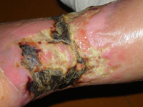
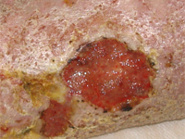
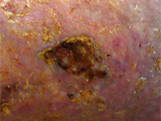
Класифікація фаз ранозагоєння
За Даценко Б.М. (1985 р.)
(клінічна класифікація перебігу загоєння гнійної рани)
Гнійно-некротична фаза
характеризується наявністю в рані
некротичних тканин та гнійного вмісту
Фаза грануляцій
характеризується очищенням рани від гнійно-
некротичного вмісту та утворенням в ній
грануляційної тканини
Фаза епітелізації
характеризується епітелізацією раневої
поверхні та реорганізацією (стверденням)
рубця

Slide 31
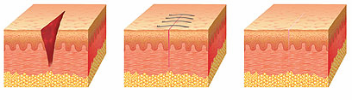
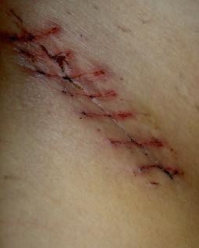
Типи загоєння ран
Первинним натягом (триває від 5 до 8 діб) - характеризується зрощенням країв рани без видимого утворення грануляційної тканини, шляхом її сполучнотканинної організації та епітелізації. Рубець після загоєння рани первинним натягом рівний, гладенький та майже непомітний.
Первинним натягом загоюються післяопераційні рани або невеликі різані рани, коли краї відстоять один від одного не більше ніж 1 см.

Slide 32
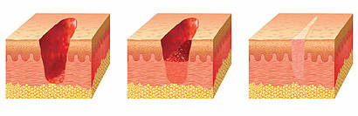
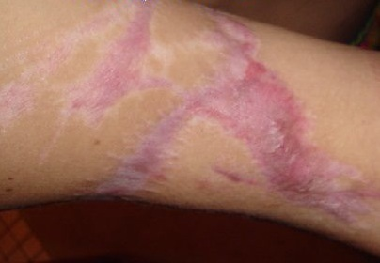
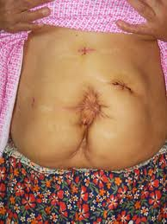
Типи загоєння ран
Вторинним натягом (триває від 3-4 тижнів до декількох місяців) – загоєння через розвиток чіткої грануляційної тканини. Відбувається коли краї рани залишаються не зведеними (більше 1 см.), або в рані розвивається гнійне запалення.

Slide 33
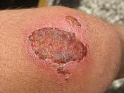
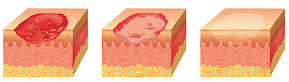
Типи загоєння ран
Під струпом (триває 3-5 діб) – відбувається при невеликих поверхневих ушкодженнях, які не проникають через всі шари шкіри.
Струп – кірочка, яка утворюється на поверхні рани внаслідок підсихання крові, лімфи, тканинної рідини та змертвілих клітин.

Slide 34
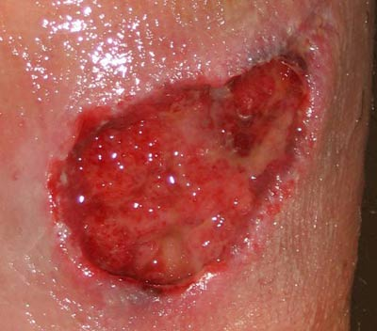
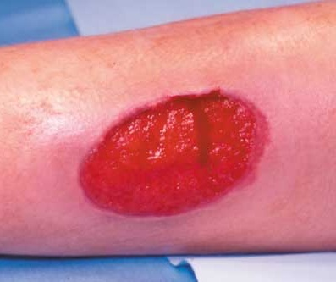
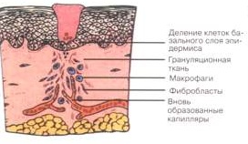
Грануляційна тканина (від лат. granulum – зернятко, син. – зерниста тканина) – молода сполучна тканина, що утворюється при загоєнні ран, заміщенні зон інфарктів, тромбів, ексудатів, інкапсуляціїї чужорідних тіл. Складається з аморфної проміжної речовини та розміщених в ній фібробластів, макрофагів, лейкоцитів, лімфоцитів та петель капілярів.
По мірі дозрівання грануляційна тканина поступово перетворюється в зрілу грубоволокнисту сполучну тканину (рубець)

Slide 35
Функції грануляційної тканини:
зміщення ранового дефекту (грунуляційна тканина є основним пластичним матеріалом)
захист рани від проникнення мікроорганізмів забезпечується вмістом у грануляціях великої кількості макрофагів, лейкоцитів і щільною структурою зовнішнього шару
секвестрація і відторгнення некротичних тканин, що відбувається в результаті діяльності макрофагів і лейкоцитів і виділення клітинами протеолітичних ферментів.

Slide 36
Патологічні грануляції:
виникають при впливі на процес загоєння рани несприятливих факторів (погіршення кровопостачання й оксигенації, приєднання високопатогенної вторинної інфекції і розвитку гнійного процесу, декомпенсації функції життєво важливих органів та систем і т. п.) в результаті чого ріст і розвиток грануляцій та епітелізації значно сповільнюються або припиняються;
клінічно це проявляється відсутністю скорочення рани і зміною зовнішнього грануляцій: вони стають тьмяними, блідими або синюшними, вкриті фібриновим нальотом і гноєм;

Slide 37
при наявності в рані сторонніх предметів, нориць можуть розвиватися гіпертрофічні грануляції – горбисті, виступаючі за межі рани, нависаючі над її краями, що перешкоджає епітелізації;
виникнення патологічних грануляцій потребує активних лікувальних заходів, спрямованих на усунення причини їх усунення.

Slide 38

ДЯКУЄМО
ЗА УВАГУ!

